Slide 1
تقنيات التصوير الطبي
أ.د. ياسر مصطفى قدح
أستاذ الهندسة الحيوية الطبية بجامعة القاهرة
المحاضرة الثانية: التصوير بالموجات فوق الصوتية
الجزء الأول

Slide 2
محتوى المحاضرة
فكرة العمل
أنواع التصوير بالموجات فوق الصوتية و تطبيقاتها
تعريف بالأجهزة الحالية و قراءة الصور
عوامل السلامة في تصوير الانسان

Slide 3
طبيعة الموجات فوق الصوتية
هي نفس طبيعة الموجات الصوتية و لكن أعلى في النغمة
لا نستطيع سماعها بالأذن

Slide 4
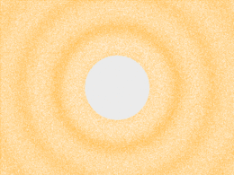
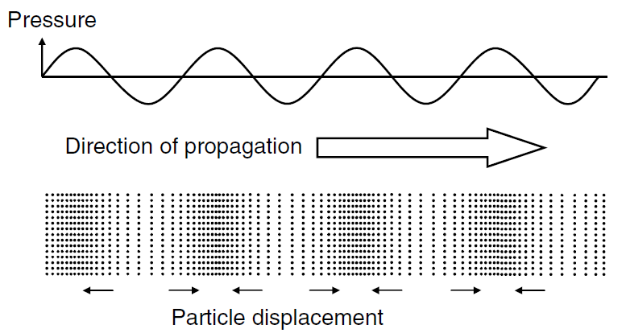
انتقال الموجات فوق الصوتية
موجات ميكانيكية تنتقل بتصادم الذرات في الوسط
لا تنتقل هذه الموجات في الفراغ
لا تحرك ذرات الوسط تحركا دائما من مكانها
فقط تذبذب للذرات حول نفس الموضع

Slide 5
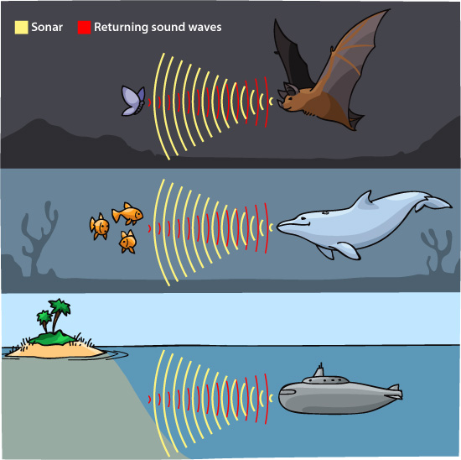
أسس التصوير بالموجات فوق الصوتية
يستعملها الخفاش في الملاحة أثناء الطيران و التعرف على الأشياء في محيطه
يستعملها الحوت و الدرفيل في الملاحة و الصيد
اقتبس الانسان هذه الأفكار في تصميم السونار البحري لمساعدة الغواصات على الملاحة

Slide 6
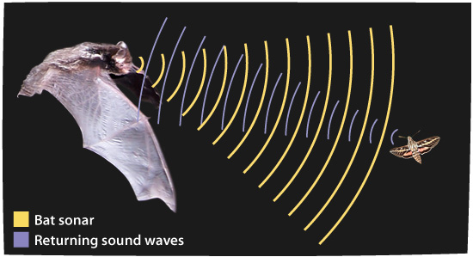
مثال: كيف يستطيع الخفاش الصيد؟
لكي يستطيع الخفاش الصيد يلزم له التالي:
التعرف على اتجاه وجود الفريسة
تحديد مسافته عن الفريسة حتى يقتنصها
يعرف الخفاش اتجاه الفريسة من اتجاه ارساله للموجات
يتعرف الخفاش على مسافة الفريسة من زمن رجوع صدى الصوت
كلما قصر الزمن يعنى ذلك قصر المسافة و العكس

Slide 7
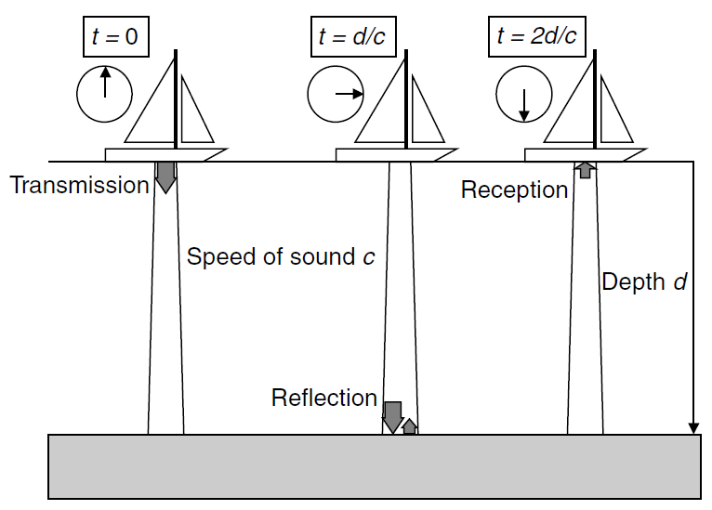
فكرة تحديد مسافة الصدى
تقطع موجات الصدى ضعف المسافة بين المرسل و المستقبل
المسافة ذهابا ثم عودة
زمن وصول الصدى يمكن حسابه من المسافة الكلية على سرعة الموجات
بقياس زمن الصدى و معرفة سرعة الموجات يمكن حساب مسافة العائق الذي سبب الصدى

Slide 8
مثال عام لتقريب فكرة تحديد مسافة الصدى
سيارة تتحرك بسرعة متوسطة 100 كم/ساعة ذهبت وعادت من مدينة معينة في 3 ساعات. كم بعد المدينة؟
الزمن (3 ساعات) = ضعف المسافة ÷ السرعة (100 كم/ساعة)
المسافة = السرعة × نصف الزمن= 150 كم
سرعة: 100 كم/ساعة
زمن: ساعة و نصف
البداية
المدينة
1.5 = 150 كم×المسافة = 100
سرعة: 100 كم/ساعة
زمن: ساعة و نصف

Slide 9
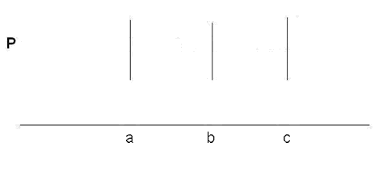
مثال واقعي على فكرة تحديد مسافة الصدى
تتحرك الموجات فوق الصوتية بسرعة متوسطة 1540 م/ثانية في الجسم فاذا ذهبت وعادت من عائق معين في 0.00013 ثانية. كم بعد العائق؟
المسافة = السرعة × نصف الزمن= 0.1 م
عائق 1
عائق 2
عائق 3
ذهاب
زمن: 65 ميكروثانية
البداية
العائق
عودة
زمن: 65 ميكروثانية
الوقت

Slide 10
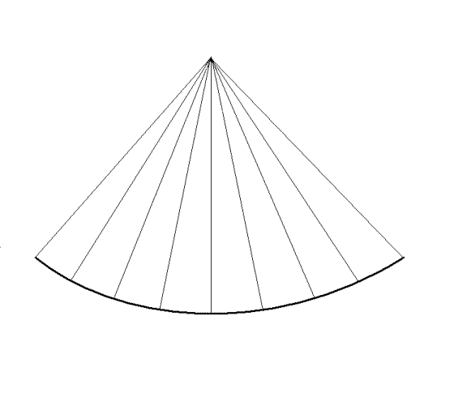
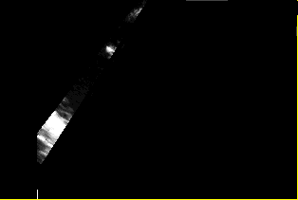
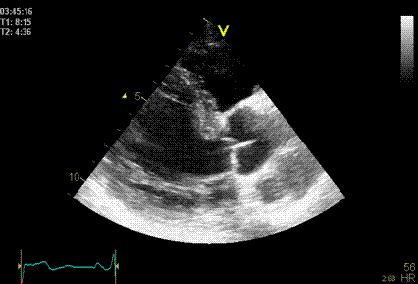
الحصول على صورة بالموجات فوق الصوتية
ترسل الموجات فوق الصوتية الى اتجاه معين ثم تستقبل و يسجل الصدى بحسب زمن وصوله (و الذي يتناسب مع مسافة بعده)
نكرر الارسال في اتجاهات مختلفة و يسجل الصدى من كل اتجاه في خط مستقل لتكوين الصورة

Slide 11
شكرا لمتابعتكم

